Slide 1
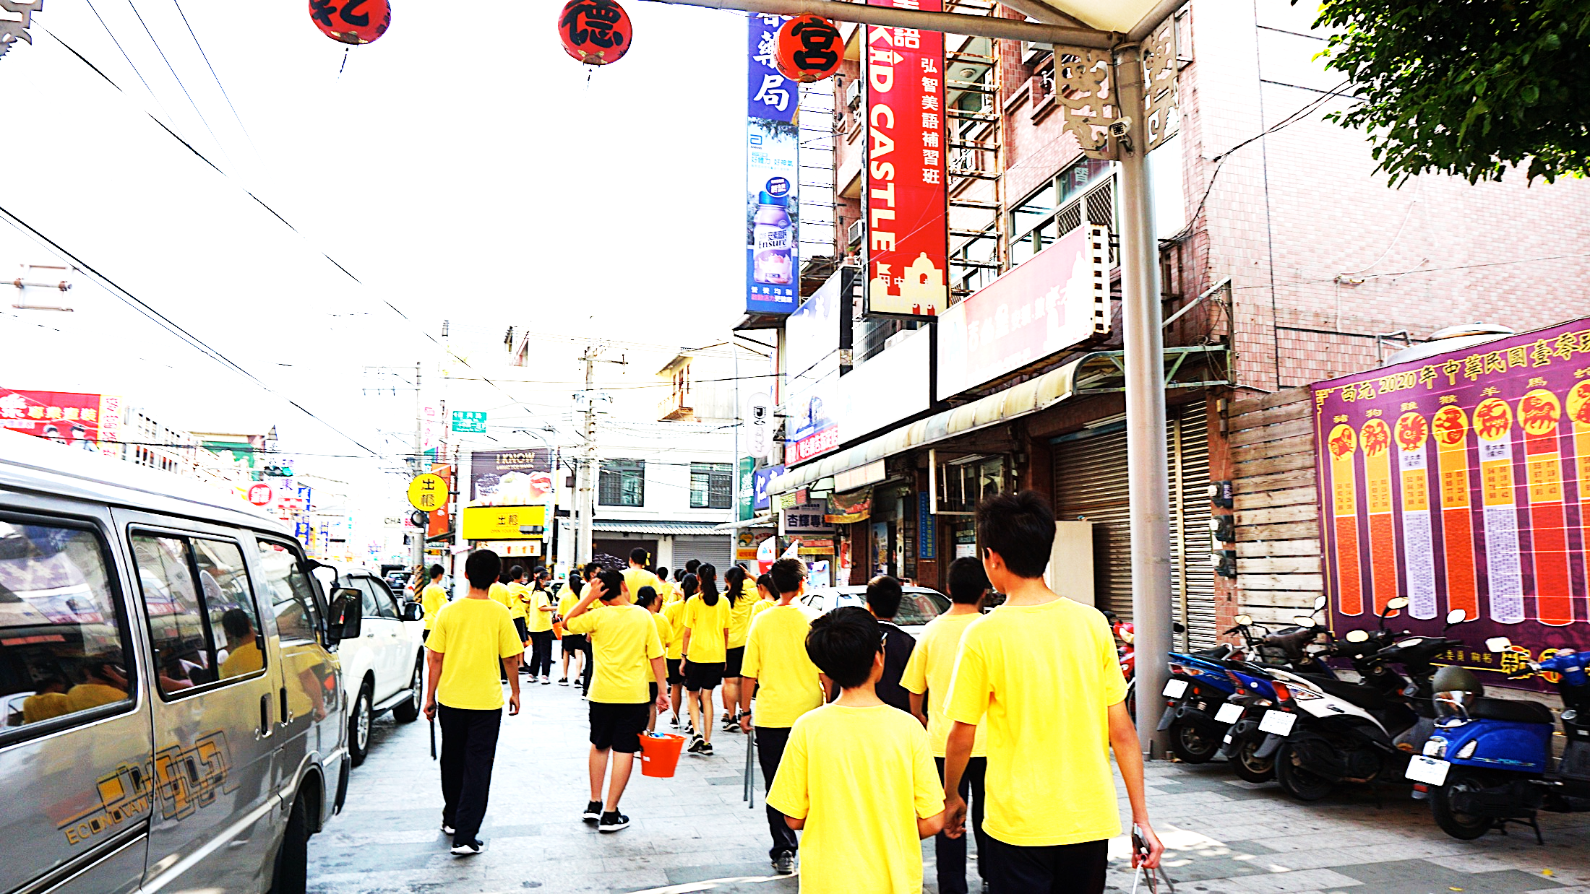
108學年度
八堡圳環境服務社
Environmental Services

Slide 2
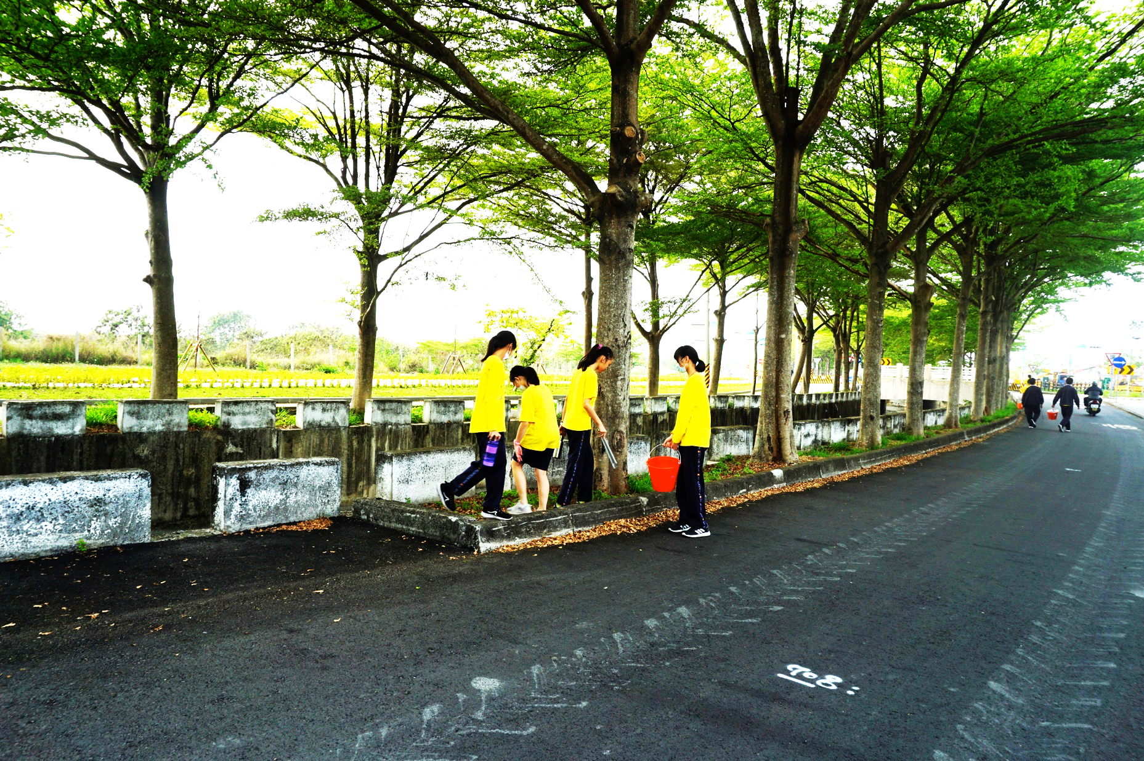
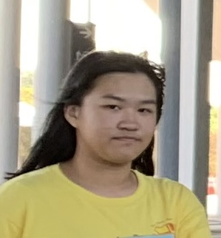
SUNLIGHT, GREEN, SERVICE MOOD.
上學期
陽光，綠意，服務的心情。
社長-謝宛妤
副社長-劉守軒
陽
光

Slide 3
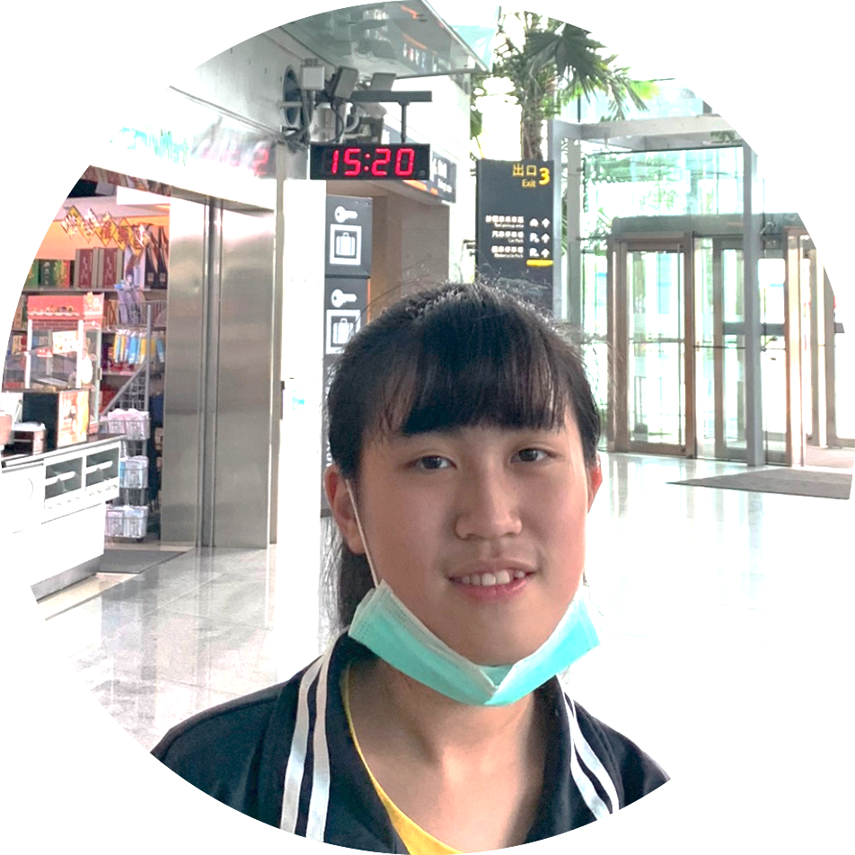
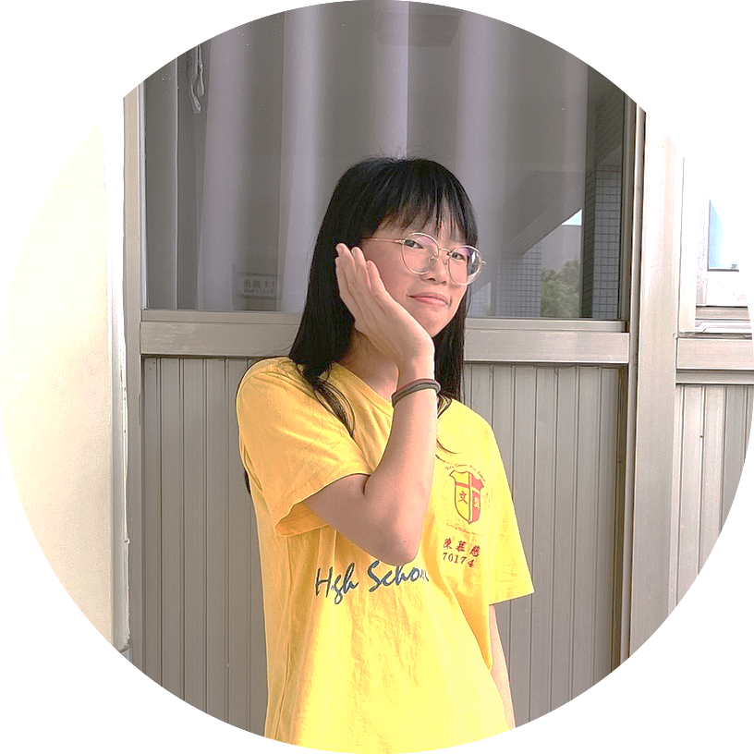
SUNLIGHT, GREEN, SERVICE MOOD.
下學期
陽光，綠意，服務的心情。
社長-蕭以昕
副社長-陳慕慈
綠
意

Slide 4
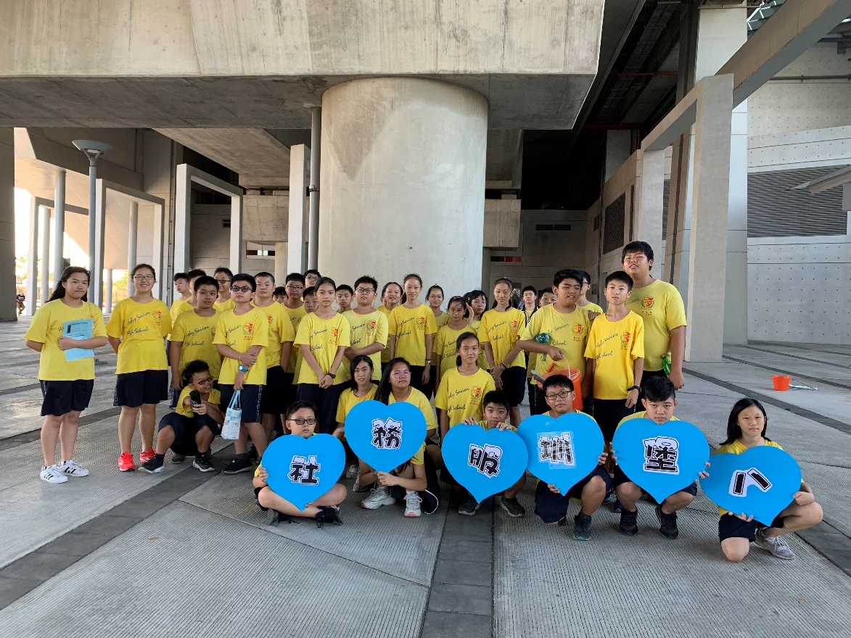
SUNLIGHT, GREEN, SERVICE MOOD.
陽光，綠意，服務的心情。
社團成員
服
務

Slide 5
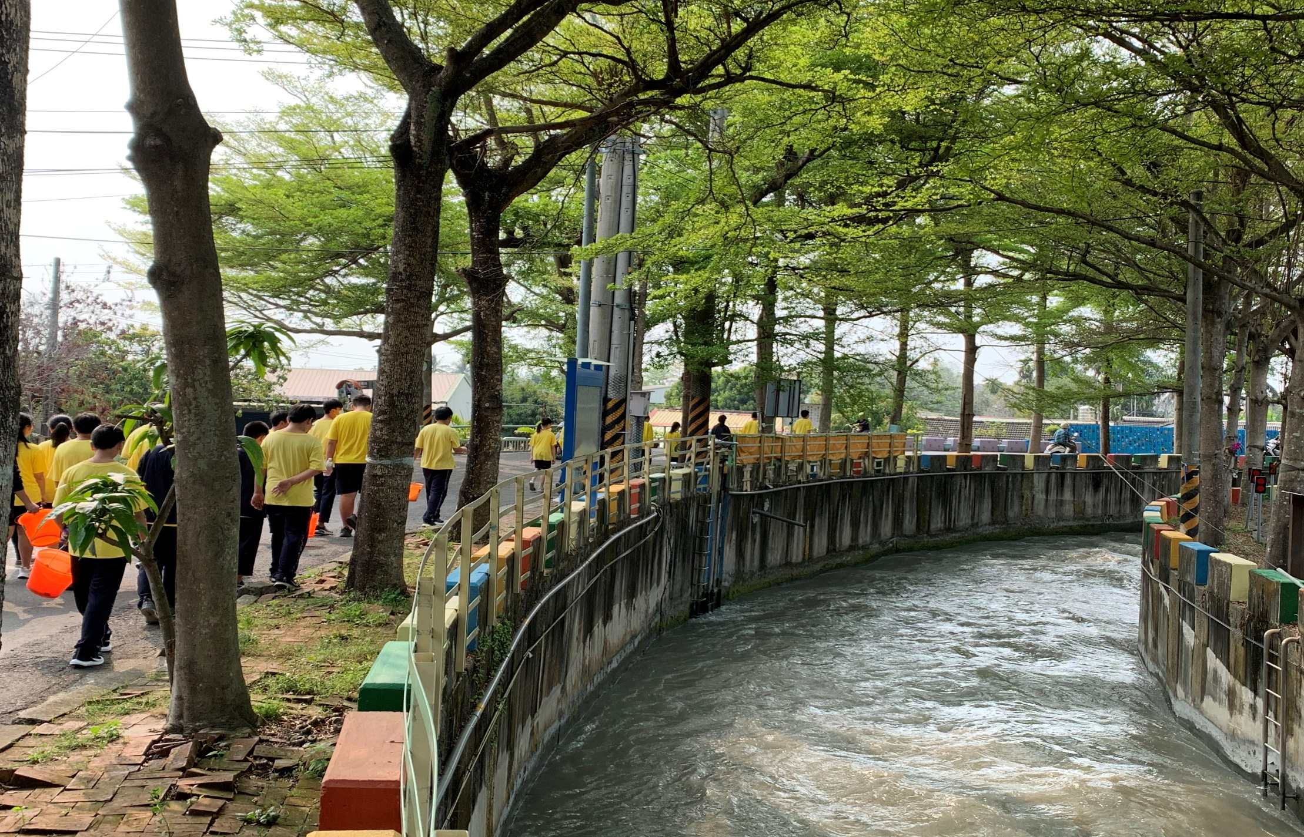
服務內容
維護學校附近八堡圳的環境整潔。

Slide 6
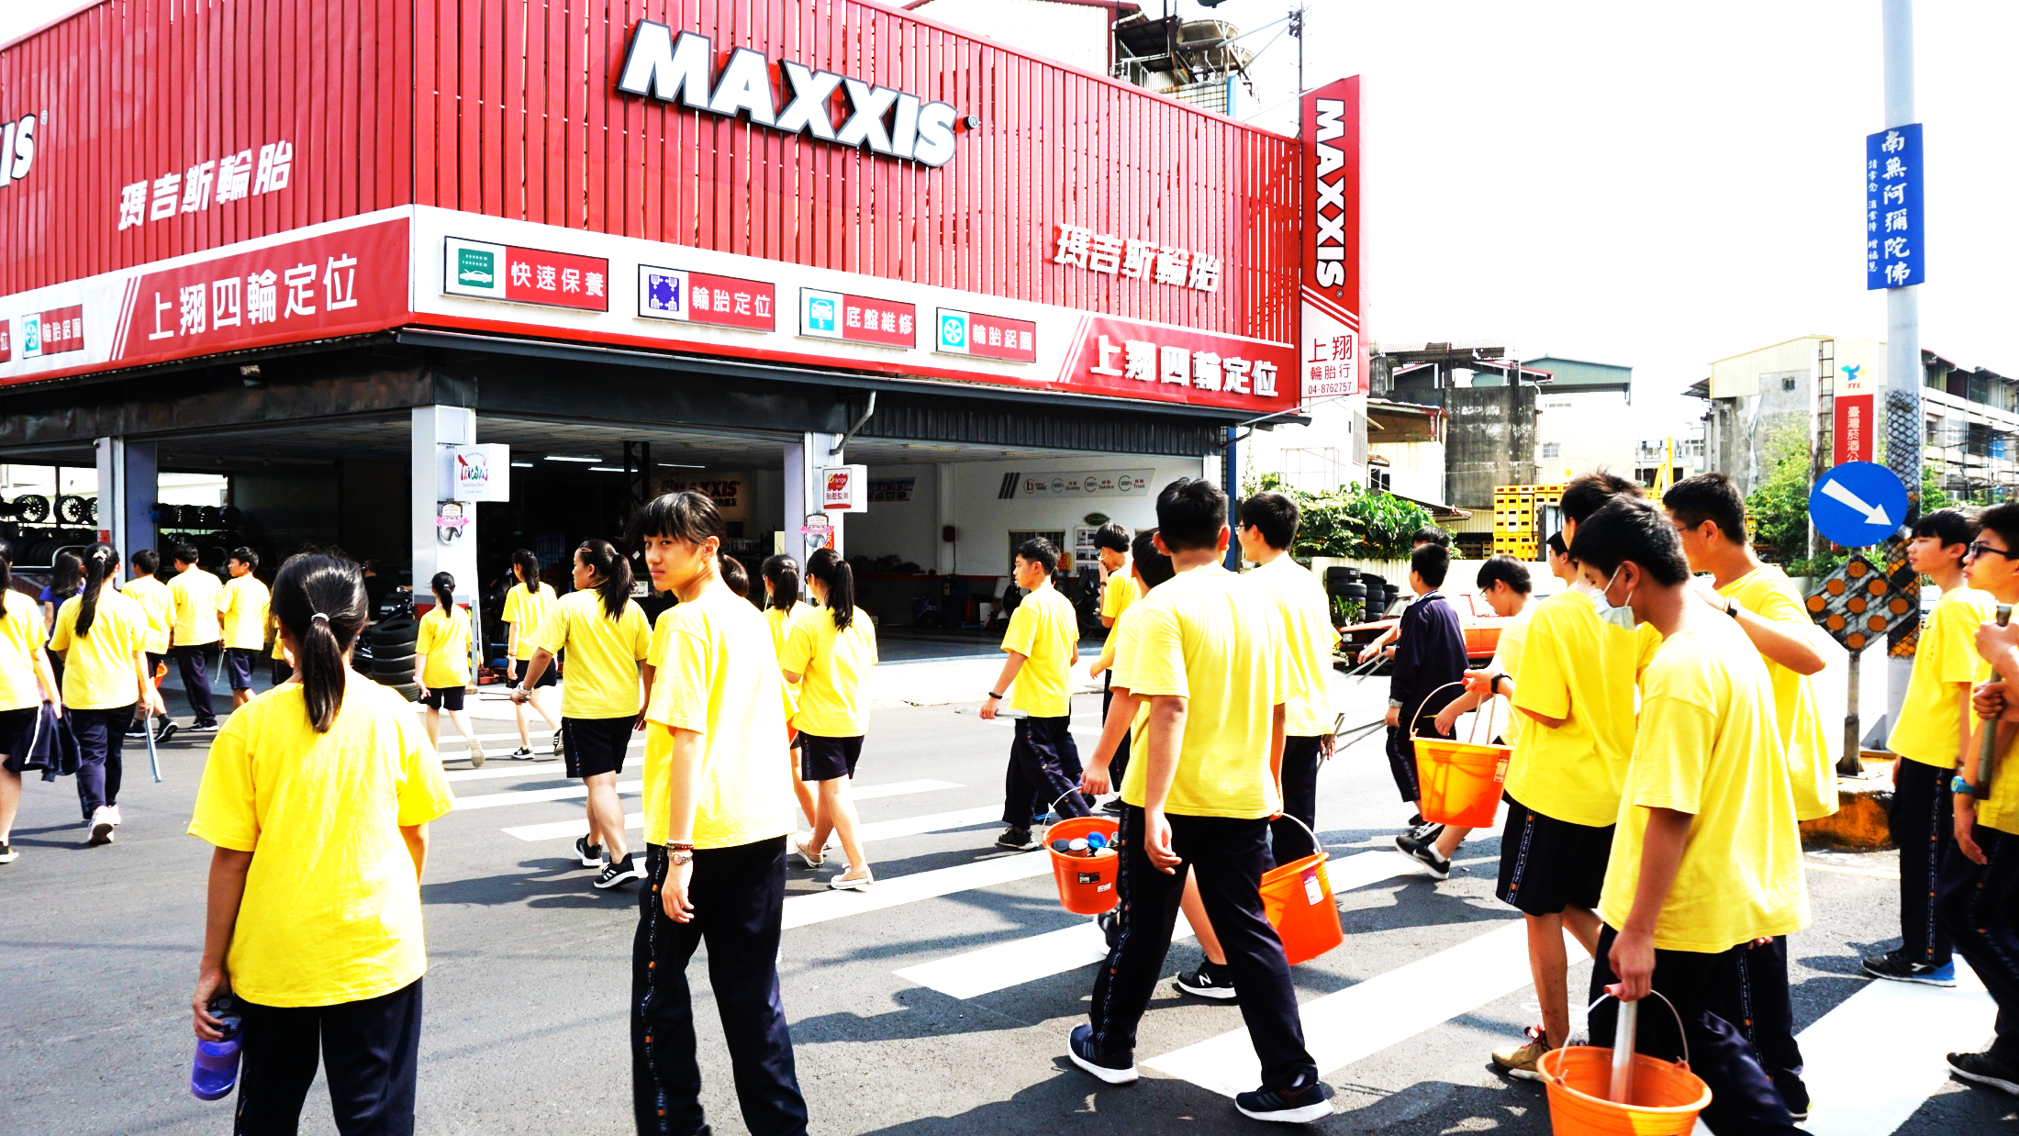
服務內容
維護學校附近社區的環境整潔。

Slide 7
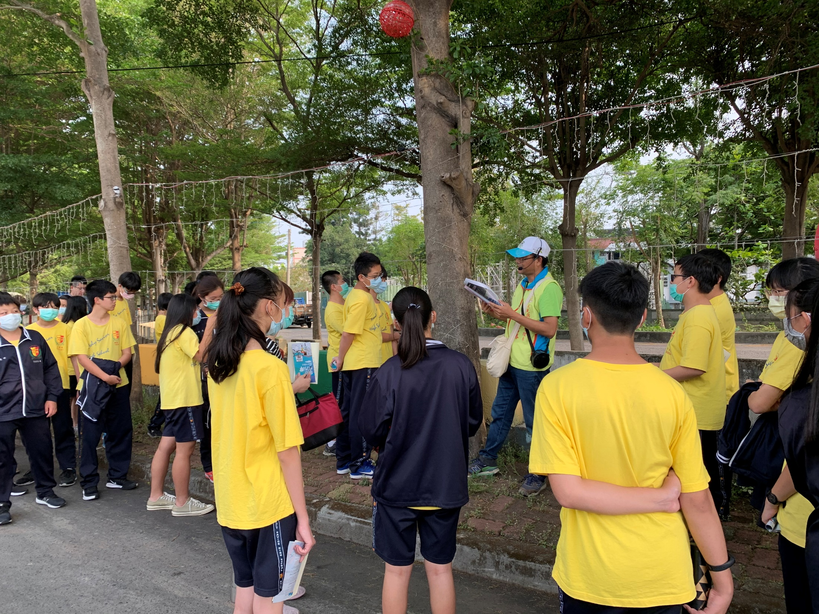
社團課程
八堡圳導覽與教學。

Slide 8
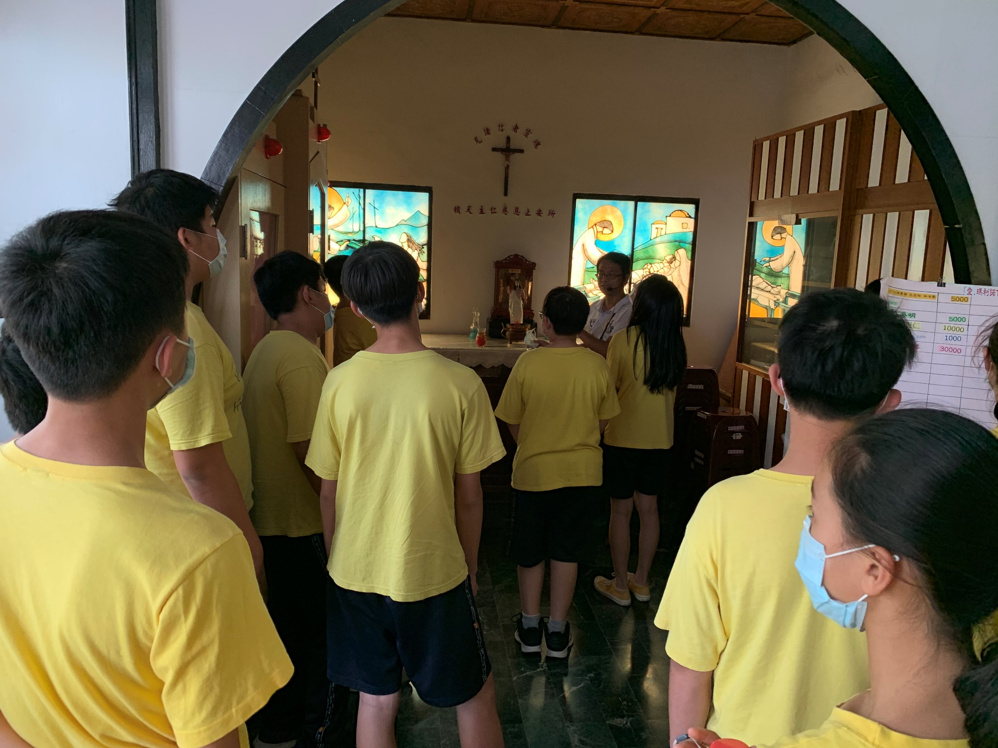
社團課程
社區參訪與社區導覽練習。

Slide 9
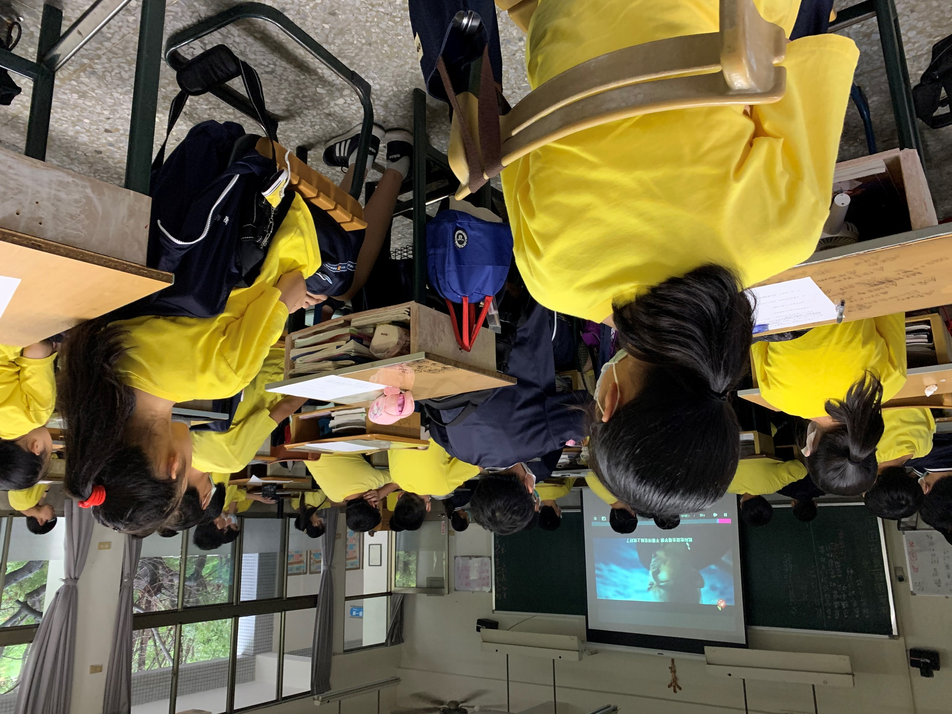
社團課程
環境教育影片觀賞。

Slide 10
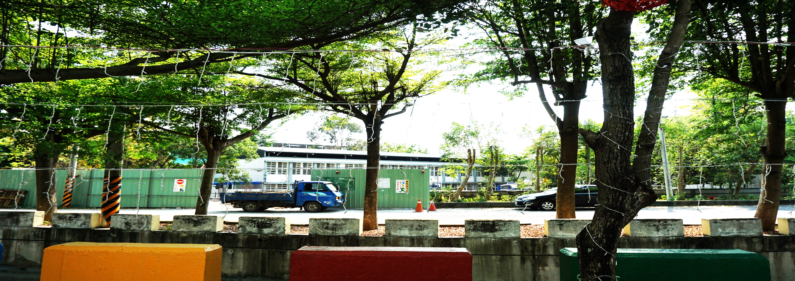
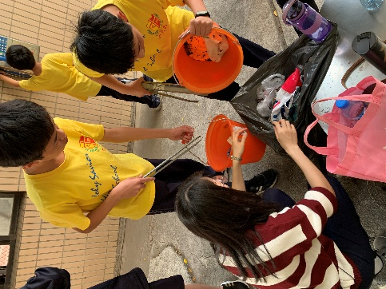
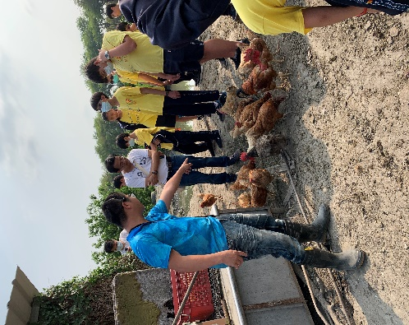

Slide 11
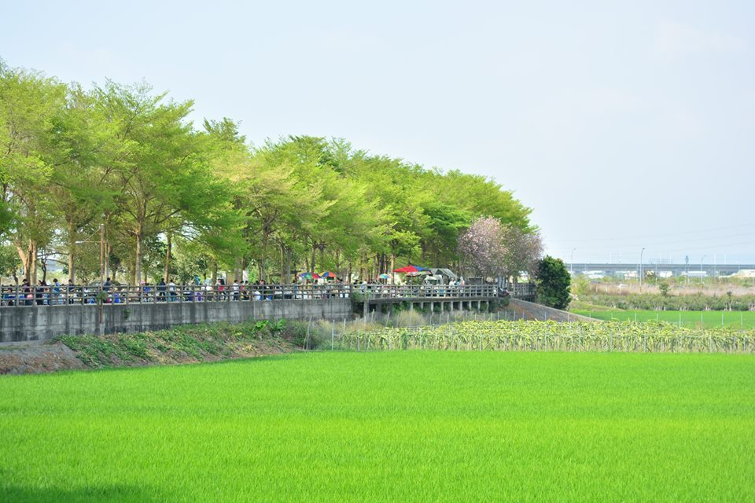
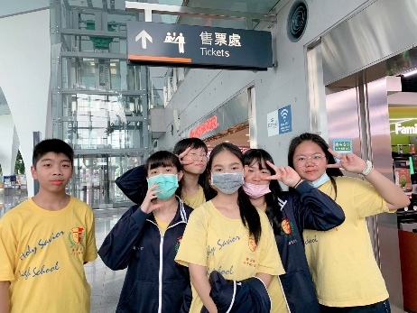
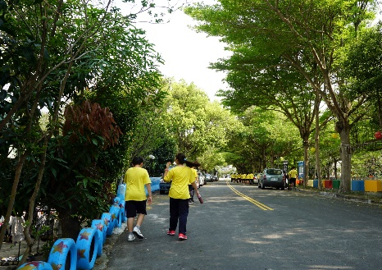
一起走過的風景
都讓環境變乾淨
謝謝有你有我一起參與
文興有你真好

